Slide 1
第十一章 Python扩展库
《Python案例教程》

Slide 2
目录
11.1.1 概述
11.1.2 math库
11.1.3 random库
11.1.4 time和datetime库
11.1.5 turtle库
11.1.6 jieba库
11.1.7 wordcloud库
11.1.8 pyinstaller库
11.1.9 其他库

Slide 3
11.1.1 概述

Slide 4
安装后才能使用
turtle库
jieba库
wordcloud库
pyinstaller库
其他库
标准库
默认安装
math库
random库
time库
datetime库
来源
扩展库

Slide 5
安装扩展库
文件安装
仅提供源代码的扩展库，使用pip下载后无法在Windows系统下编译安装
自定义安装
按照扩展库提供方提供的步骤和方式安装
pip工具
最常用且高效的扩展库安装工具
由官方提供并维护

Slide 6
pip工具
安装Python解释器时，应勾选“Add Python 3.5 to PATH”复选框。
若未勾选，则可以重新运行安装程序来添加pip。
pip工具需要在Windows的命令提示符窗口下使用
按Win+R，打开“运行”对话框
在“打开”文本框中输入cmd命令，点击“确定”按钮

Slide 7
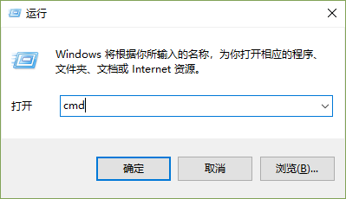
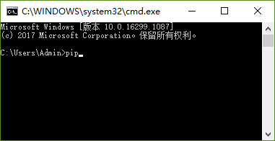
打开Windows命令提示符窗口

Slide 8
pip命令
pip命令的基本格式：
pip <command> [options]
查看已安装库
pip list
安装扩展库
pip install <库名1>[ <库名2>…]
更新已安装库
pip install –U [库名]
查询一个库
ppip show <库名>
卸载一个库
pip uninstall <库名>
下载一个库
pip download <库名>

Slide 9
安装扩展库
自定义安装
打开扩展库的维护主页，下载扩展库的相关文档，并根据指示步骤安装。
当无法使用pip安装扩展库时，可以进行自定义安装。
文件安装
美国加州大学提供的网页http://www.lfd.uci.edu/~gohlke/pythonlibs/
下载后使用pip命令的安装子命令进行安装 pip install <含路径的文件名>

Slide 10
引用库中的内容之前，必须先导入库
随编译环境一起安装的可复用代码
标准库里往往包含常量、类和函数
Python社区中，数量众多的可复用代码
标准库
导入
第三方库

Slide 11
导入库（1）—— import语句
import 模块1 [as 别名1] [, 模块2 [as 别名2] [,... 模块N [as 别名N]]]
调用被引用模块中的函数时，引用格式如下：
格式1：模块名.函数名(参数)
格式2：别名.函数名(参数)
>>> import time, random
>>> time.sleep(3) # 程序休眠3秒
>>> r.randint(1, 10) # 生成一个1到10之间的随机整数

Slide 12
导入库（2）—— from…import 语句
from 模块 import 函数名1 [as 别名1] [, ... 函数名N [as 别名N]]
导入后，可按以下格式直接调用函数：
格式1：函数名(参数)
格式2：别名(参数)
>>> from time import sleep
>>> from random import randint as ri
>>> sleep(3)
>>> ri(1,10)
Notes:
导入后可按以下格式直接调用函数：
格式1：函数名(参数)
格式2：别名(参数)

Slide 13
导入库（3）—— from…import * 语句
from 模块 import *
该语句导入指定模块里的所有函数，
导入后可直接调用库中的所有函数：
格式：函数名(参数)
>>> from time import *
>>> sleep(3)
Notes:
导入后可按以下格式直接调用函数：
格式1：函数名(参数)
格式2：别名(参数)

Slide 14
11.1.2 math库
math库是Python提供的数学类标准库，不支持复数类型。
math库一共提供了
4个数学常数
44个函数。
16个数值表示函数
8个幂对数函数
16个三角双曲函数
4个高等特殊函数。

Slide 15
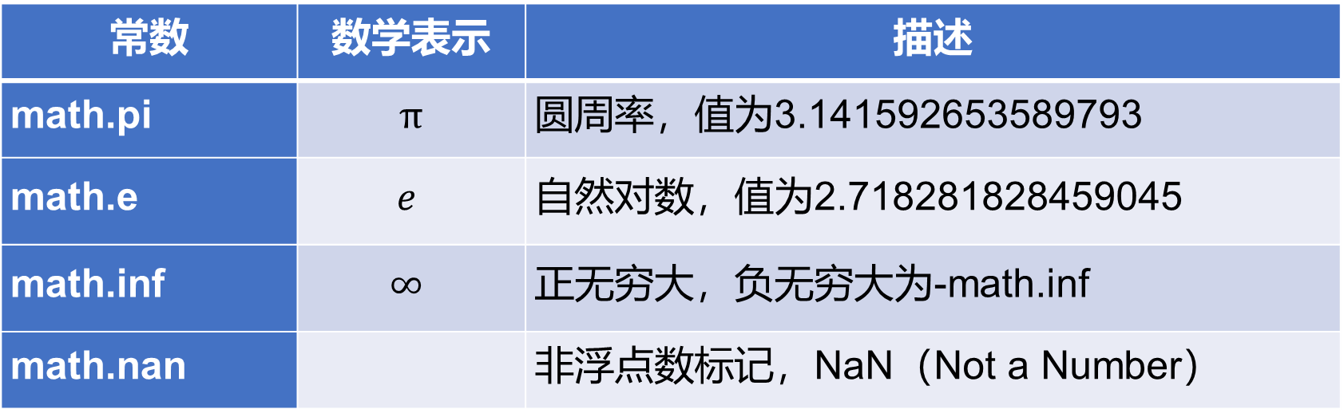
表11-1 math库的4个数学常数
常数 | 数学表示 | 描述
math.pi | $π$ | 圆周率，值为3.141592653589793
math.e | $$e$$ | 自然对数，值为2.718281828459045
math.inf | $$∞$$ | 正无穷大，负无穷大为-math.inf
math.nan |  | 非浮点数标记，NaN（Not a Number）

Slide 16
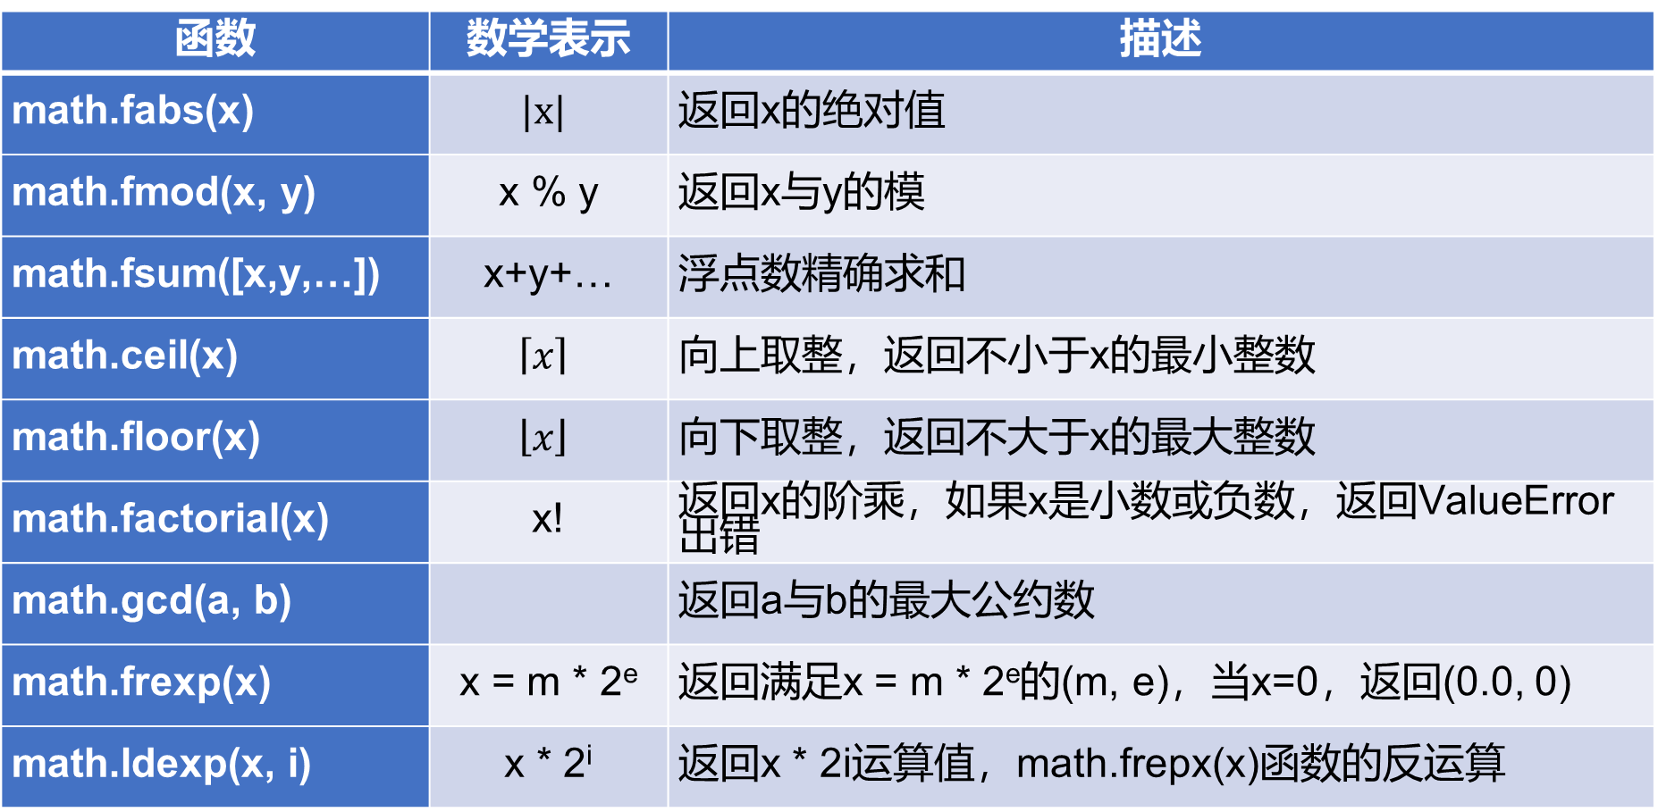
表11-2 math库的16个数值表示函数-1
函数 | 数学表示 | 描述
math.fabs(x) | $$|x|$$ | 返回x的绝对值
math.fmod(x, y) | x % y | 返回x与y的模
math.fsum([x,y,…]) | x+y+… | 浮点数精确求和
math.ceil(x) | $$\left\lceil x\right\rceil$$ | 向上取整，返回不小于x的最小整数
math.floor(x) | $$\left\lfloor x\right\rfloor$$ | 向下取整，返回不大于x的最大整数
math.factorial(x) | x! | 返回x的阶乘，如果x是小数或负数，返回ValueError出错
math.gcd(a, b) |  | 返回a与b的最大公约数
math.frexp(x) | x = m * 2e | 返回满足x = m * 2e的(m, e)，当x=0，返回(0.0, 0)
math.ldexp(x, i) | x * 2^{i} | 返回x * 2i运算值，math.frepx(x)函数的反运算

Slide 17
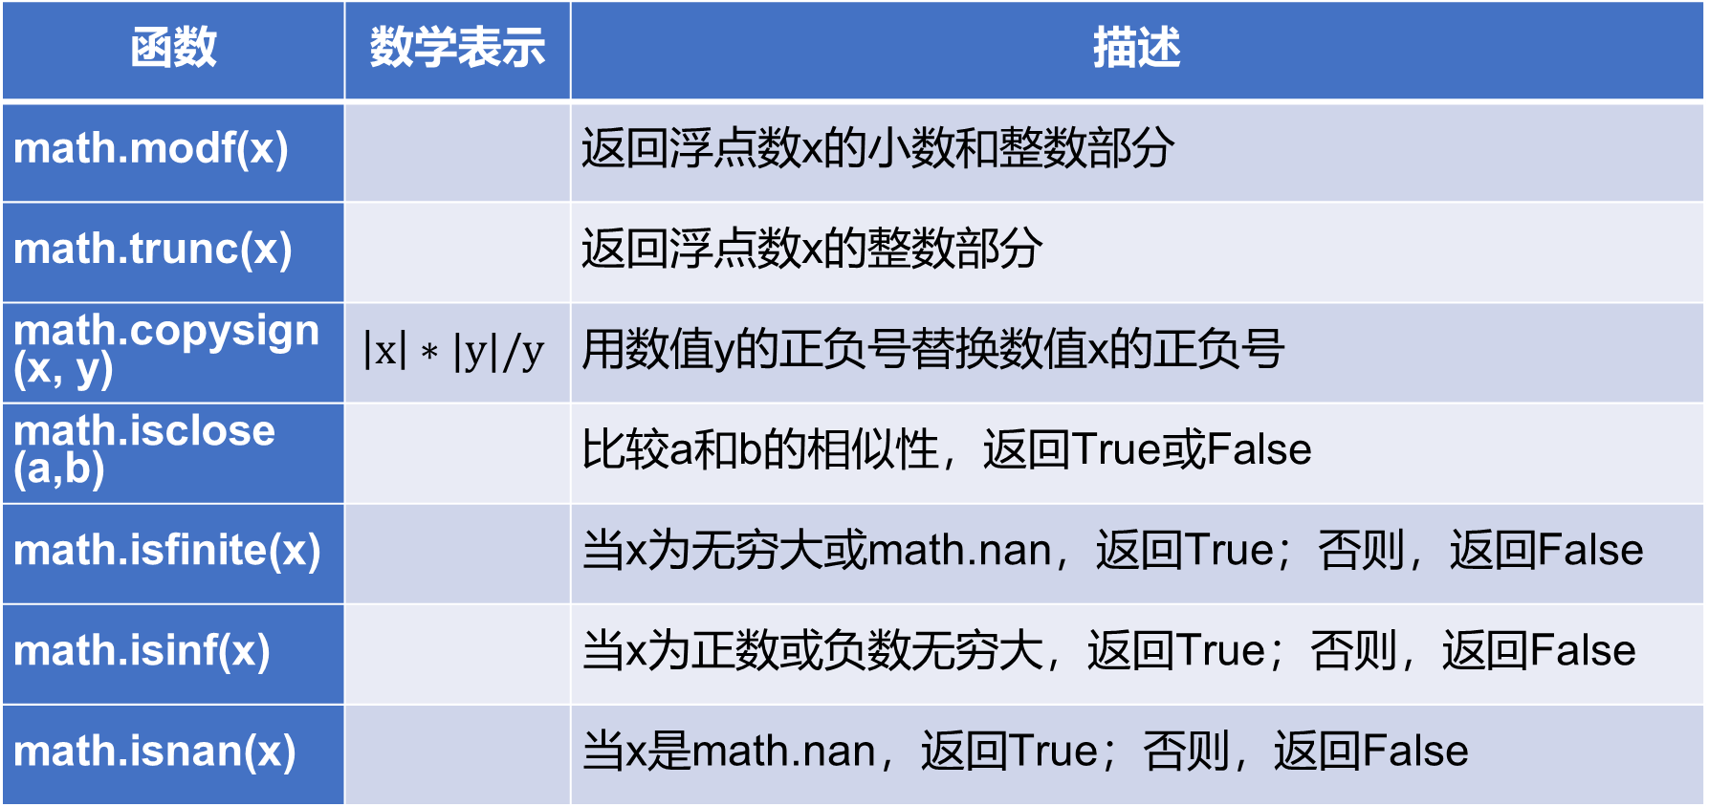
表11-2 math库的16个数值表示函数-2
函数 | 数学表示 | 描述
math.modf(x) |  | 返回浮点数x的小数和整数部分
math.trunc(x) |  | 返回浮点数x的整数部分
math.copysign(x, y) | $$\left|x\right|∗|y|/y$$ | 用数值y的正负号替换数值x的正负号
math.isclose (a,b) |  | 比较a和b的相似性，返回True或False
math.isfinite(x) |  | 当x为无穷大或math.nan，返回True；否则，返回False
math.isinf(x) |  | 当x为正数或负数无穷大，返回True；否则，返回False
math.isnan(x) |  | 当x是math.nan，返回True；否则，返回False

Slide 18
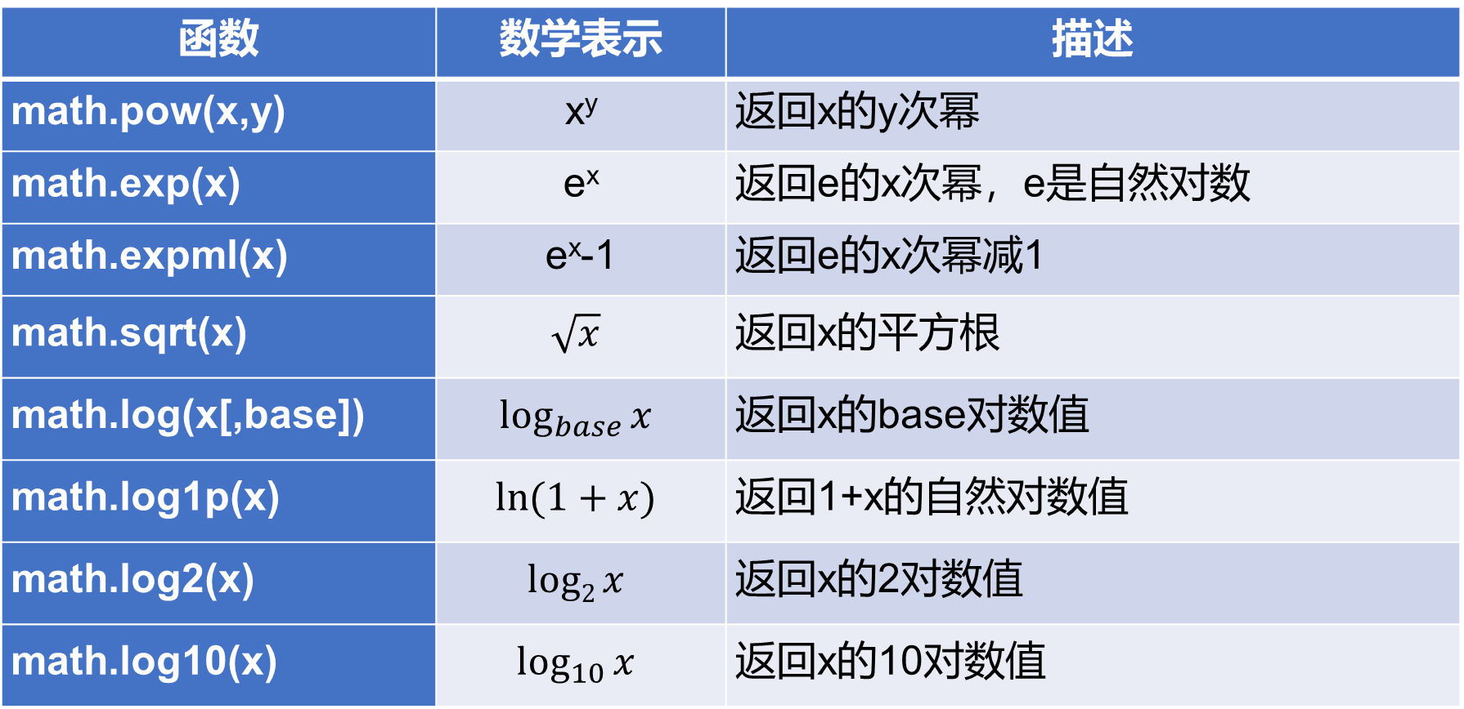
表11-3 math库的8个幂对数函数
函数 | 数学表示 | 描述
math.pow(x,y) | x^{y} | 返回x的y次幂
math.exp(x) | e^{x} | 返回e的x次幂，e是自然对数
math.expml(x) | e^{x}-1 | 返回e的x次幂减1
math.sqrt(x) | $$\sqrt{x}$$ | 返回x的平方根
math.log(x[,base]) | $$\log_{base}{x}$$ | 返回x的base对数值
math.log1p(x) | $$\ln{(1+x)}$$ | 返回1+x的自然对数值
math.log2(x) | $$log2{x}$$ | 返回x的2对数值
math.log10(x) | $$\log_{10}{x}$$ | 返回x的10对数值

Slide 19
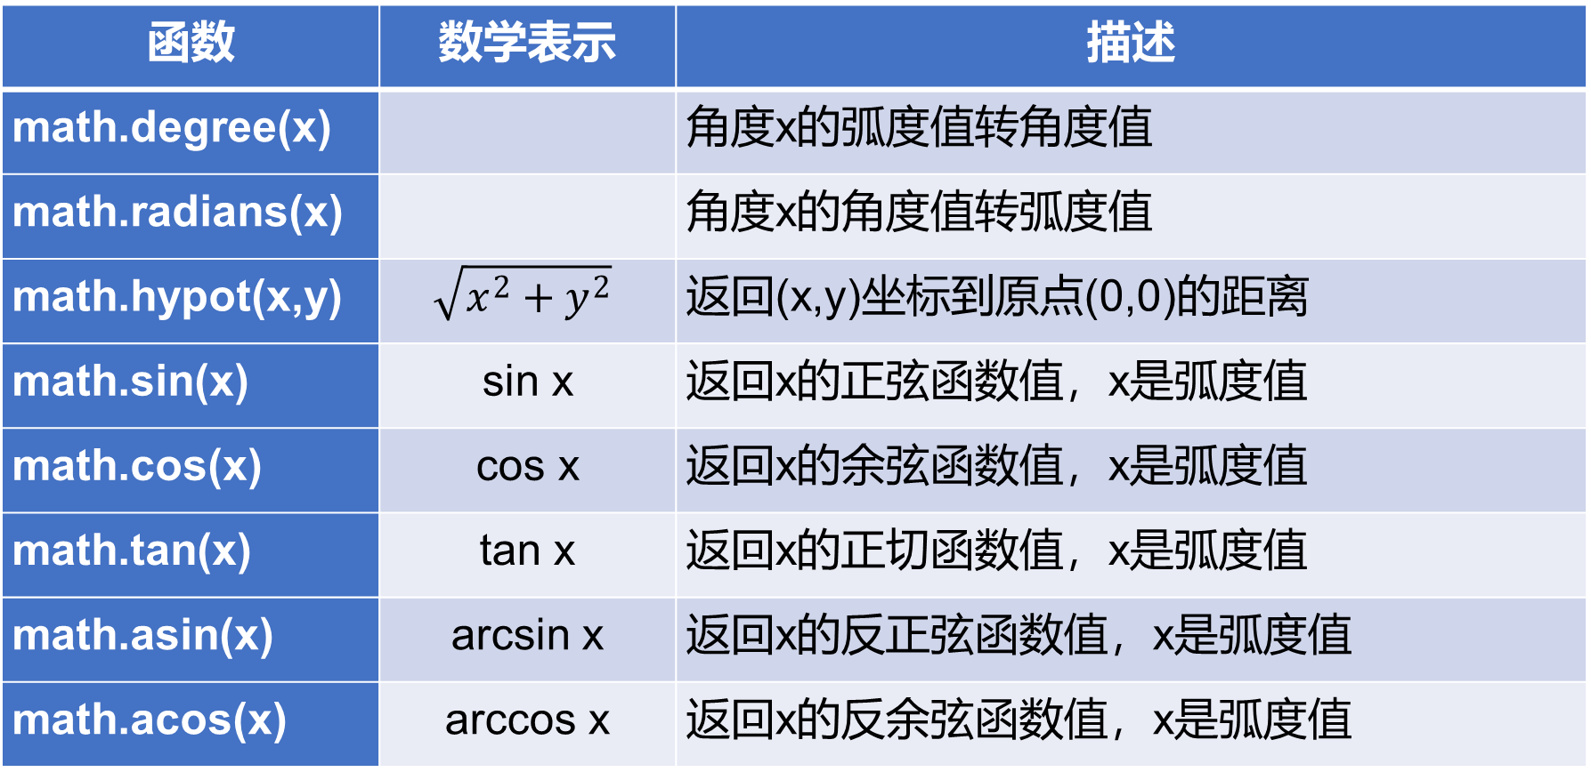
表11-4 math库的16个三角双曲函数-1
函数 | 数学表示 | 描述
math.degree(x) |  | 角度x的弧度值转角度值
math.radians(x) |  | 角度x的角度值转弧度值
math.hypot(x,y) | $$\sqrt{x^{2}+y^{2}}$$ | 返回(x,y)坐标到原点(0,0)的距离
math.sin(x) | sin x | 返回x的正弦函数值，x是弧度值
math.cos(x) | cos x | 返回x的余弦函数值，x是弧度值
math.tan(x) | tan x | 返回x的正切函数值，x是弧度值
math.asin(x) | arcsin x | 返回x的反正弦函数值，x是弧度值
math.acos(x) | arccos x | 返回x的反余弦函数值，x是弧度值

Slide 20
表11-4 math库的16个三角双曲函数-2
函数 | 数学表示 | 描述
math.atan(x) | arctan x | 返回x的反正切函数值，x是弧度值
math.atan2(y,x) | arctan y/x | 返回y/x的反正切函数值，y/x是弧度值，不等价于 math.atan(y/x)，要考虑y和x的符号
math.sinh(x) | sinh x | 返回x的双曲正弦函数值
math.cosh(x) | cosh x | 返回x的双曲余弦函数值
math.tanh(x) | tanh x | 返回x的双曲正切函数值
math.asinh(x) | arcsinh x | 返回x的反双曲正弦函数值
math.acosh(x) | arccosh x | 返回x的反双曲余弦函数值
math.atanh(x) | arctanh x | 返回x的反双曲正切函数值

Slide 21
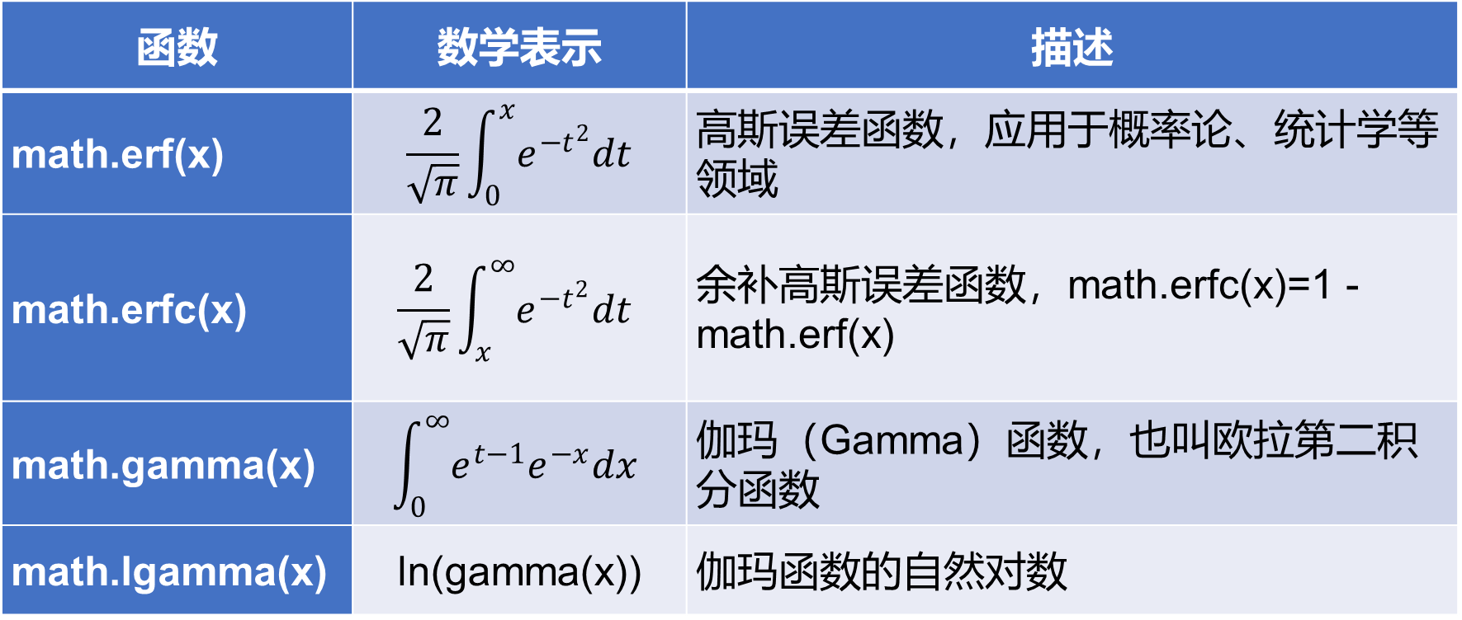
表11-5 math库的4个高等特殊函数
函数 | 数学表示 | 描述
math.erf(x) | $$\frac{2}{\sqrt{π}}\int_{0}^{x}{e^{−t^{2}}dt}$$ | 高斯误差函数，应用于概率论、统计学等领域
math.erfc(x) | $$\frac{2}{\sqrt{π}}\int_{x}^{∞}{e^{−t^{2}}dt}$$ | 余补高斯误差函数，math.erfc(x)=1 - math.erf(x)
math.gamma(x) | $$\int_{0}^{∞}{e^{t−1}e^{−x}dx}$$ | 伽玛（Gamma）函数，也叫欧拉第二积分函数
math.lgamma(x) | ln(gamma(x)) | 伽玛函数的自然对数

Slide 22
11.1.3 random库
Python的标准库random主要用于产生各种分布的伪随机数序列。
采用梅森旋转算法（Mersenne twister）生成伪随机数序列
可用于除随机性要求更高的加解密算法外的大多数工程应用
所有函数都是基于最基本的random.random()函数扩展而来
基本随机函数
扩展随机函数

Slide 23
表11-6 基本随机函数
函数 | 描述
seed(a=None) | 初始化随机数种子，默认值为当前系统时间
random() | 生成一个[0.0, 1.0)之间的随机小数

Slide 24
表11-7 扩展随机函数
函数 | 描述
* randint(a,b) | 生成一个[a,b]之间的整数
getrandbits(k) | 生成一个k比特长度的随机整数
randrange(start,stop [,step]) | 生成一个[start, stop)之间以step为步数的随机整数
* uniform(a,b) | 生成一个[a, b]之间的随机小数
* choice(seq) | 从序列类型(例如：列表)中随机返回一个元素
* shuffle(seq) | 将序列类型中元素随机排列，返回打乱后的序列
* sample(pop,k) | 从序列类型pop中随机选取k个元素，以列表类型返回

Slide 25
11.1.4 time和datetime库
Python 能用很多方式处理日期和时间。
python标准库中的Time、Calendar、datetime、pytz、dateutil以及一些第三方库
这里介绍两种最常用的日期时间库time和datetime。

Slide 26
1. time库
time模块中时间表现的格式主要有三种：
（1）timestamp时间戳
（2）struct_time时间元组
（3）格式化时间

Slide 27
time模块的timestamp时间戳
所谓时间戳（timestamp）指的是从1970年1月1日00:00:00开始按秒计算的偏移量。
用于获取当前时间戳，其命令格式如下：
时间戳对象名=time.time()

Slide 28
time模块的struct_time时间元组
时间元组（struct_time）
用于将time()函数的时间戳转换成人可识别的形式
时间元组通常用9组数字来处理时间
其中的元素依次表示的是：年、月、日、时、分、秒、星期、一年中的第几天、是否为夏令时（1：夏令时，0：非夏令时，-1：未知，默认：-1）。
其详细的元素结构说明如表11-8所示。

Slide 29
表11-8 时间元组的元素结构说明
属性 | 值
tm_year | 年。
tm_mon | 月。值为1到12
tm_mday | 日。值为1到31
tm_hour | 小时。值为0到23
tm_min | 分。值为0到59
tm_sec | 秒。值为0到61（60或61是闰秒）
tm_wday | 星期。值为0到6（0是周一）
tm_yday | 一年中的第几天。值为1到366（闰年）
tm_isdst | 是否为夏令时。1：夏令时，0：非夏令时，-1：未知，默认：-1

Slide 30
3) time模块的格式化时间
在实际开发过程中，需要将时间元组转换为某种固定的或是自定义的格式。
时间元组转换生成固定格式的时间表示格式，有命令格式如下：
time.asctime( time.localtime(time.time()) )
time.asctime()
time.strftime(format[, t])
参数t是时间元组，format为格式化字符串
函数返回以format格式决定的字符串所表示的当地时间。
时间日期格式化字符符号及含义如表11-9所示。

Slide 31
表11-9 时间日期格式化符号
格式 | 含义 | 格式 | 含义
%y | 两位数的年份表示（00-99） | %B | 本地完整的月份名称
%Y | 四位数的年份表示（000-9999） | %c | 本地相应的日期表示和时间表示
%m | 月份（01-12） | %j | 年内的一天（001-366）
%d | 月内中的一天（0-31） | %p | 本地A.M.或P.M.的等价符
%H | 24小时制小时数（0-23） | %U | 一年中的星期数（00-53）星期天为星期的开始
%I | 12小时制小时数（01-12） | %w | 星期（0-6），星期天为星期的开始
%M | 分钟数（00=59） | %W | 一年中的星期数（00-53）星期一为星期的开始
%S | 秒（00-59） | %x | 本地相应的日期表示
%a | 本地简化星期名称 | %X | 本地相应的时间表示
%A | 本地完整星期名称 | %Z | 当前时区的名称
%b | 本地简化的月份名称 | %% | %号本身

Slide 32
表11-10 time模块常用函数-1
函数 | 描述
time.altzone() | 返回格林威治西部的夏令时地区的偏移秒数。如果该地区在格林威治东部会返回负值（如西欧，包括英国）。对夏令时启用地区才能使用。
time.asctime([tupletime]) | 接受时间元组并返回一个可读的形式为"Tue Dec 11 18:07:14 2008"（2008年12月11日 周二18时07分14秒）的24个字符的字符串。
time.clock() | 用以浮点数计算的秒数返回当前的CPU时间。用来衡量不同程序的耗时，比time.time()更有用。
time.ctime([secs]) | 作用相当于asctime(localtime(secs))，未给参数相当于asctime()
time.gmtime([secs]) | 接收时间戳（1970纪元后经过的浮点秒数）并返回格林威治天文时间下的时间元组t。注：t.tm_isdst始终为0
time.localtime([secs]) | 接收时间戳（1970纪元后经过的浮点秒数）并返回当地时间下的时间元组t（t.tm_isdst可取0或1，取决于当地当时是不是夏令时）。

Slide 33
表11-10 time模块常用函数-2
函数 | 描述
time.mktime(tupletime) | 接受时间元组并返回时间戳（1970纪元后经过的浮点秒数）。
time.sleep(secs) | 推迟调用线程的运行，secs指秒数。
time.strftime(fmt[,tupletime]) | 接收时间元组，并返回以可读字符串表示的当地时间，格式由fmt决定。
time.strptime(str,fmt='%a %b %d %H:%M:%S %Y') | 根据fmt的格式把一个时间字符串解析为时间元组。
time.time( ) | 返回当前时间的时间戳（1970纪元后经过的浮点秒数）。
time.tzset() | 根据环境变量TZ重新初始化时间相关设置。

Slide 34
表11-11 time模块属性
属性 | 及描述
time.timezone | 属性time.timezone是当地时区（未启动夏令时）距离格林威治的偏移秒数（>0，美洲;<=0大部分欧洲，亚洲，非洲）。
time.tzname | 属性time.tzname包含一对根据情况的不同而不同的字符串，分别是带夏令时的本地时区名称，和不带的。

Slide 35
2. datetime库
datetime模块基于time进行了封装，提供更多实用函数。
2个常量
MINYEAR和MAXYEAR，分别表示datetime所能表示的最小、最大年份。
MINYEAR = 1，MAXYEAR = 9999。
datetime模块的5个类分别是：
date类：表示日期的类
time类：表示时间的类
datetime类：表示时间日期的类
timedelta类：表示两个datetime对象的差值
tzinfo类：表示时区的相关信息
主要介绍datetime. datetime的使用。

Slide 36
datetime. datetime的使用-1
Datetime类的构造函数格式如下：
datetime.datetime(year, month, day[, hour[, minute[, second[, microsecond[, tzinfo]]]]])
各参数表示日期和时间，其中tzinfo表示与时区有关的相关信息。
Datetime类定义的常用类属性：
datetime.min：datetime所能表示的最小值；
datetime.max：datetime所能表示的最大值；
datetime.resolution：datetime最小单位；

Slide 37
datetime. datetime的使用-2
Datetime类定义的常用类方法如下：
datetime.today()：返回一个表示当前本地时间的datetime对象；
datetime.now([tz])：返回一个表示当前本地时间的datetime对象，如果提供了参数tz，则获取tz参数所指时区的本地时间；
datetime.utcnow()：返回一个当前utc时间的datetime对象；
datetime.fromtimestamp(timestamp[, tz])：根据时间戳创建一个datetime对象，参数tz指定时区信息；
datetime.utcfromtimestamp(timestamp)：根据时间戳创建一个datetime对象；
datetime.combine(date, time)：根据date和time，创建一个datetime对象；
datetime.strptime(date_string, format)：将格式字符串转换为datetime对象；

Slide 38
11.1.5 turtle库
1. turtle绘图的基础知识
（1）画布（canvas）
（2）颜色体系
（3）画笔
（4）坐标系
turtle绘图的基本步骤
绘图的主要步骤有以下几个方面：导入turtle模块→设置画布→创建小海龟对象→设置画笔属性→控制海龟移动绘制图形→色彩填充等。

Slide 39
（1）画布（canvas）
画布是绘图的工作区
画布的操作主要是设置它的大小和初始位置。设置画布宽、高和背景颜色的常用命令：
turtle.screensize(canvwidth=None, canvheight=None, bg=None)
canvwidth, canvheight参数：画布的宽度和高度，单位是像素
bg参数是背景色。
turtle.screensize(800,600, "green")。
turtle.screensize()：默认设置为400、300和白色。

Slide 40
（1）画布（canvas）
另一个用于设置画布大小和初始位置的命令如下：
turtle.setup(width=0.5, height=0.75, startx=None, starty=None)
参数width和height分别表示宽和高
使用整数时单位是像素
使用小数时则表示占据电脑屏幕的比例
turtle.setup(width=0.6,height=0.6)。
参数startx和starty分别表示矩形窗口左上角顶点的位置，如果为空，则窗口位于屏幕中心
turtle.setup(width=800,height=800, startx=100, starty=100)。

Slide 41
（2）颜色体系
Python中使用的颜色体系是RGB模型
整数模式和小数模式两种用法。
常用的颜色对应关系如表11-12所示。
颜色的整数模式和小数模式的切换命令格式如下：
turtle.colormode(mode)
mode的取值为255时，使用整数模式
mode的取值为1时，使用小数模式，默认为小数模式。

Slide 42
表11-12 常用颜色的RGB模型表示
英文名称 | RGB整数值 | RGB小数值 | 中文名称
white | 255, 255, 255 | 1, 1, 1 | 白色
yellow | 255, 255, 0 | 1, 1, 0 | 黄色
megenta | 255, 0, 255 | 1, 0, 1 | 洋红
cyan | 0, 255, 255 | 0, 1, 1 | 青色
blue | 0, 0, 255 | 0, 0, 1 | 蓝色
black | 0, 0, 0 | 0, 0, 0 | 黑色
seashell | 255, 245, 238 | 1, 0.96, 0.93 | 海贝色
gold | 255, 215, 0 | 1, 0.84, 0 | 金色
pink | 255, 192, 203 | 1, 0.75, 0.80 | 粉色
brown | 165, 42, 42 | 0.65, 0.16, 0.16 | 棕色
purple | 160, 32, 240 | 0.63, 0.13, 0.94 | 紫色
tomato | 255, 99, 71 | 1, 0.39, 0.28 | 番茄色

Slide 43
（3）画笔
画笔就是绘图的小海龟。
控制画笔形状的命令格式如下：
turtle.shape(shape=None)
turtle提供的shape参数的取值如表11-13所示。
turtle.shape("turtle")可以将设置画笔为小海龟形状。画笔的默认形状为经典形状，即"classic"。
可以将画笔形状改成自定义的任何样式
命令隐藏画笔：turtle.hideturtle()

Slide 44



表11-13 画笔的形状取值
参数值 | 形状
arrow
turtle
circle
square
triangle
classic

Slide 45
画笔形状改成自定义的任何样式
Step1 turtle.begin_poly() # 开始绘制
Step2 绘制自定义指针（具体绘制过程省略）
Step3 turtle.end_poly() # 结束绘制
Step4 poly = turtle.get_poly() # 获取绘制
Step5 turtle.register_shape('name', ploy) # 注册为'name'的shape
Step6 newPoint = turtle.Pen() # 初始化一只新小海龟
Step7 newPoint.shape('name') # 使用名为'name'的shape

Slide 46
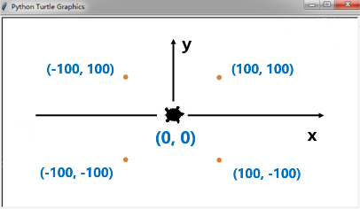
（4）坐标系
画布的空间坐标系以正中心为原点，向右为x轴正方向，向左为x轴负方向；向上为y轴正方向，向下为y轴负方向。

Slide 47
（4）坐标系
画布的角度坐标系与使用的模式有关。turtle使用的模式有"standard"模式和"logo"模式。
“standard”模式是按逆时针递增，以水平向右作为0度，90度的方向是向上；“standard”模式是turtle默认模式；
"logo"模式则是按顺时针递增，以垂直向上作为0度，90度的方向是水平向右。
切换角度模式的命令格式如下：
turtle.mode(mode=None)
例如，turtle.mode("logo")命令将切换到顺时针角度模式。

Slide 48
2. turtle绘图的基本步骤
（1）设置画布
Turtle中画布是自动生成的，默认以400*300的大小显示在屏幕正中央。在实际应用中可以根据需要调整画布的大小和位置，也可以改变画布的颜色。
（2）创建小海龟对象
创建好画布后，创建画笔对象，也就是小海龟对象。
如果需要同时在画布上画多个图形，也可以创建多个画笔对象。
创建小海龟对象的语句如下：
画笔对象名=Turtle()
例如：printer1=Turtle()

Slide 49
2. turtle绘图的基本步骤
（3）设置画笔属性
画笔属性主要包括颜色、画线宽度、移动速度等。
表11-14为常用画笔属性命令。
（4）进行绘图
操纵海龟绘图的命令大致可以划分为3类：
运动命令，如小海龟的前进、后退、画圆等命令，画笔运动命令如表11-15所示；
画笔控制命令，如换方向、不留下轨迹等命令，画笔控制命令如表11-16、11-17、11-18、11-19所示；
全局控制命令，如清空窗口、复制当前图形等命令，全局控制命令如表11-20所示。

Slide 50
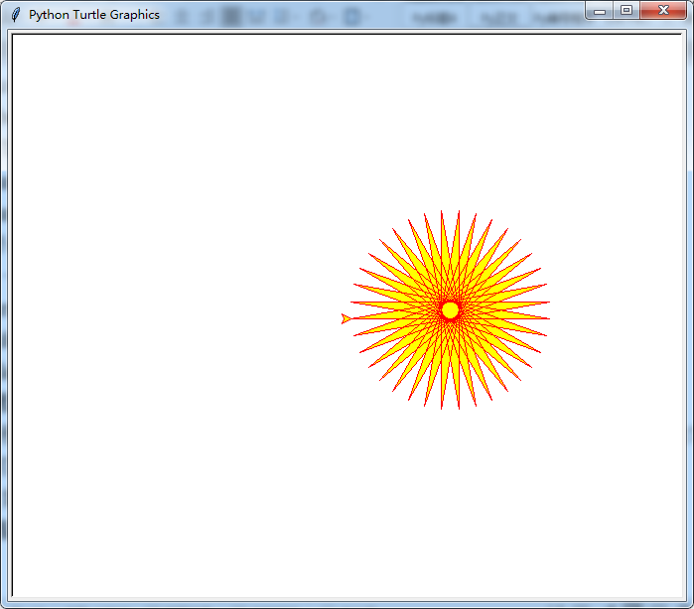
11.4 实验案例
二、利用小海龟画太阳花图案。

Slide 51
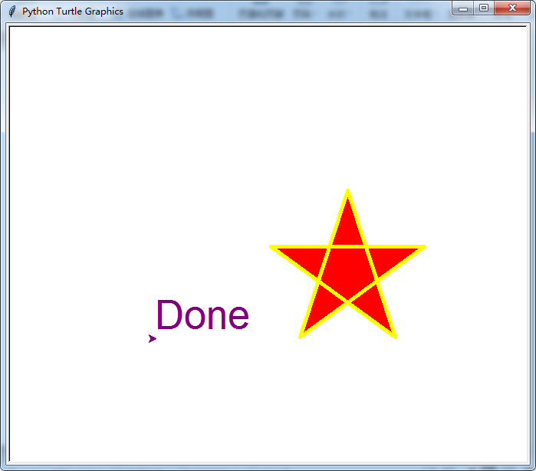
11.4 实验案例
三、利用小海龟画五角星。

Slide 52
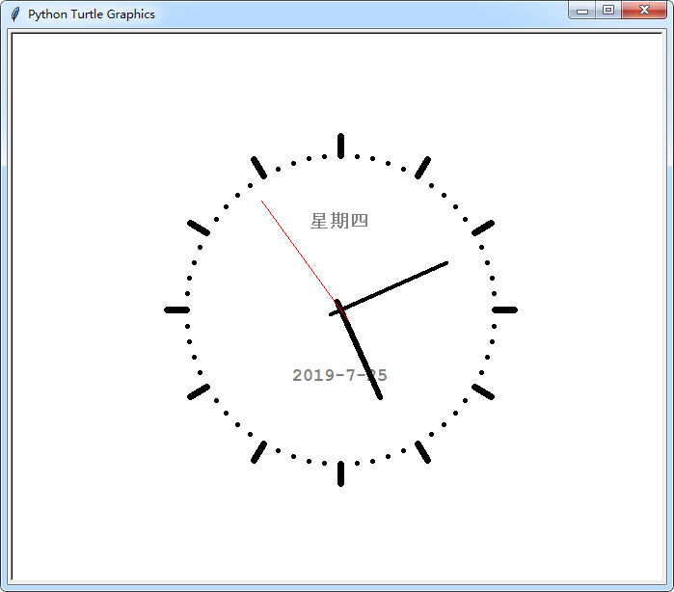
11.4 实验案例
四、利用小海龟画一个钟。

Slide 53
11.1.6 jieba库
1、中文分词
英文句子是由单词组成的，英文单词与单词间有空格或标点符号。
中文词与词之间多数是没有空格或标点符号的。
中文分词是指将中文句子中的词语分解出来。

Slide 54
11.1.6 jieba库
2、jieba概述
jieba需要通过pip命令安装。
jieba库的分词是依靠一个中文词库，将待分词的内容与词库进行比对，通过图结构和动态规划方法找到最大概率的词语。
jieba的中文词库是可以添加自定义词语的。
jieba有三种分词模式：精确模式、全模式、搜索引擎模式。
精确模式试图对语句做最精确的切分，不存在冗余词组。
全模式会将语句中所有可能是词的组合都切分出来，速度很快，但是存在冗余词组。
搜索引擎模式是在精确模式基础上，对长词再次切分。

Slide 55
3、jieba库的分词函数
（1）精确模式分词
格式1：cut(sentence, cut_all=False)
格式2：lcut(sentence, cut_all=False)
cut_all参数默认值False时，对sentence进行精确模式分词，分解出的词语能够完整且不多余地组成原始文本。
cut()函数返回一个可迭代的数据类型，lcut()函数返回一个列表。

Slide 56
3、jieba库的分词函数
>>> jieba.cut('教育部大学计算机课程教学指导委员会')
<generator object Tokenizer.cut at 0x0000021D51E0D0A0>
>>> ciyu1=jieba.cut('教育部大学计算机课程教学指导委员会')
>>> for cy in ciyu1:
print(cy,end=' ')
教育部 大学 计算机 课程 教学 指导 委员会
>>> jieba.lcut('教育部大学计算机课程教学指导委员会')
['教育部', '大学', '计算机', '课程', '教学', '指导', '委员会']

Slide 57
3、jieba库的分词函数
（2）全模式分词
格式1：cut(sentence, cut_all=True)
格式2：lcut(sentence, cut_all=True)
指定参数cut_all为True，对sentence进行全模式分词，分解出所有可能构成词语组合，词与词之间的字可能重叠。
cut()函数返回一个可迭代的数据类型，lcut()函数返回一个列表。
>>> jieba.cut('教育部大学计算机课程教学指导委员会',cut_all=True)
<generator object Tokenizer.cut at 0x0000021D51E0D150>
>>> jieba.lcut('教育部大学计算机课程教学指导委员会',cut_all=True)
['教育', '教育部', '大学', '计算', '计算机', '计算机课', '算机', '课程', '教学', '指导', '委员', '委员会']

Slide 58
3、jieba库的分词函数
（3）搜索模式分词
格式1：cut_for_search(sentence)
格式2：lcut_for_search(sentence)
对sentence进行搜索模式分词，该模式首先执行精确模式，然后再对其中的长词进一步切分。
cut函数返回一个可迭代的数据类型，lcut函数返回一个列表。
>>> jieba.cut_for_search('教育部大学计算机课程教学指导委员会')
<generator object Tokenizer.cut_for_search at 0x0000021D51E0D0A0>
>>> jieba.lcut_for_search('教育部大学计算机课程教学指导委员会')
['教育', '教育部', '大学', '计算', '算机', '计算机', '课程', '教学', '指导', '委员', '委员会']

Slide 59
3、jieba库的分词函数
（4）向词库增加新词
可以通过add_word()函数将新词增加到词库中，增加后新词就能被识别了。
>>> jieba.lcut('钱毅湘老师正在向黄蔚老师请教Python文件的相关操作')
['钱毅', '湘', '老师', '正在', '向', '黄蔚', '老师', '请教', 'Python', '文件', '的', '相关', '操作']
>>> jieba.add_word('钱毅湘')
>>> jieba.lcut('钱毅湘老师正在向黄蔚老师请教Python文件的相关操作')
['钱毅湘', '老师', '正在', '向', '黄蔚', '老师', '请教', 'Python', '文件', '的', '相关', '操作']

Slide 60

11.1.7 wordcloud库
1、 词云简介
词云，又称文字云、标签云，是对文本数据中出现频率较高的“关键词”在视觉上的突出呈现，形成“关键词渲染” 。
在Python中也可以很方便地利用第三方库wordcloud制作出精美的词云图来。
2、 安装wordcloud库

Slide 61
11.1.7 wordcloud库
1、 词云简介
词云，又称文字云、标签云，是对文本数据中出现频率较高的“关键词”在视觉上的突出呈现，形成“关键词渲染” 。
在Python中也可以很方便地利用第三方库wordcloud制作出精美的词云图来。
2、 安装wordcloud库

Slide 62
11.1.7 wordcloud库
3、 wordcloud的实现原理
（1）文本预处理；
（2）词频统计；
（3）将高频词以图片形式进行彩色渲染。
而这三项工作在wordcloud中只用一个函数wordcloud. generate(text)就能完成。

Slide 63
11.1.7 wordcloud库
4、 中、英文词云的处理区别
在生成词云的时候，wordcloud默认是按照空格或者某个标点符号作为分隔符来对目标文本进行分词处理。
英文文本可直接调用。
对于中文，需要先用jieba对文本进行分词处理，然后用空格拼接成字符串，再调用wordcloud库函数。另外处理中文时还需要指定中文字体，否则无法显示中文。

Slide 64
11.1.7 wordcloud库
5、 词云图生成步骤
Step1：获取数据——读取本地文本文件。
Step2：创建词云实例，并设置好自定义参数。
Step3：基于实例和文本数据，统计词频并生成词云图。
Step4：展现已生成的词云图并存储在本地。

Slide 65
11.1.7 wordcloud库
6、 WordCloud类介绍
wordcloud库的核心就是WordCloud类，所有功能都封装到WordCloud类中。
（1）创建词云实例
其一般语法格式如下：
wc = WordCloud(font_path = None, width = 400, height = 200, margin = 2, ranks_only = None, prefer_horizontal = 0.9, mask = None, scale = 1, color_func = None, max_words = 200, min_font_size = 4, stopwords = None, random_state = None, background_color = ’black’, max_font_size = None, font_step = 1, mode = ’RGB’, relative_scaling = 0.5, regexp = None, collocations = True, colormap = None, normalize_plurals = True)
其中wc是词云对象；参数表中的具体说明如表11-21所示。

Slide 66
6、 WordCloud类介绍
（2）generate()方法
作用是根据文本生成词云。其一般语法格式如下：
wc.generate(text)
wc是词云对象，text是字符串对象。
（3）to_file()方法
作用是保存云图。其一般语法格式如下：
wc.to_file(filename)
wc是词云对象，filename是字符串，为保存的文件名。

Slide 67
谢谢观赏
清华大学出版社

